Slide 1
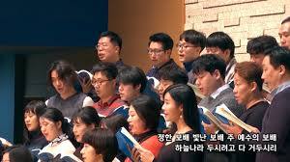

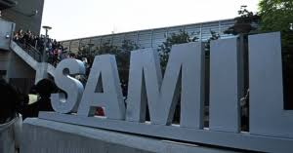
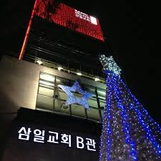
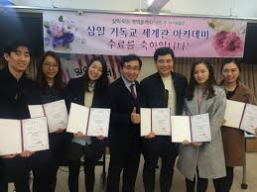
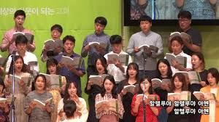
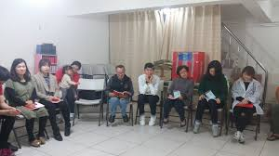
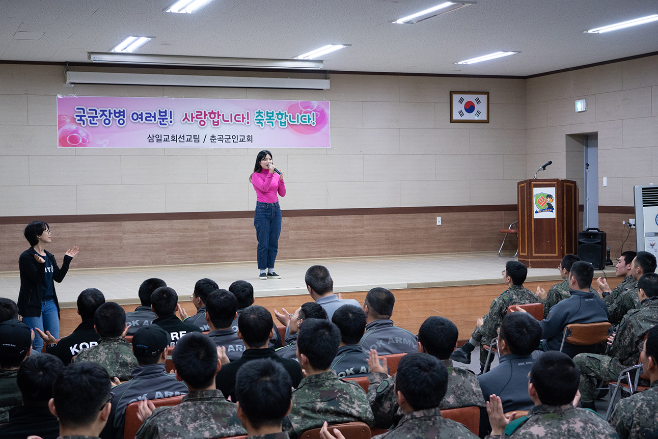
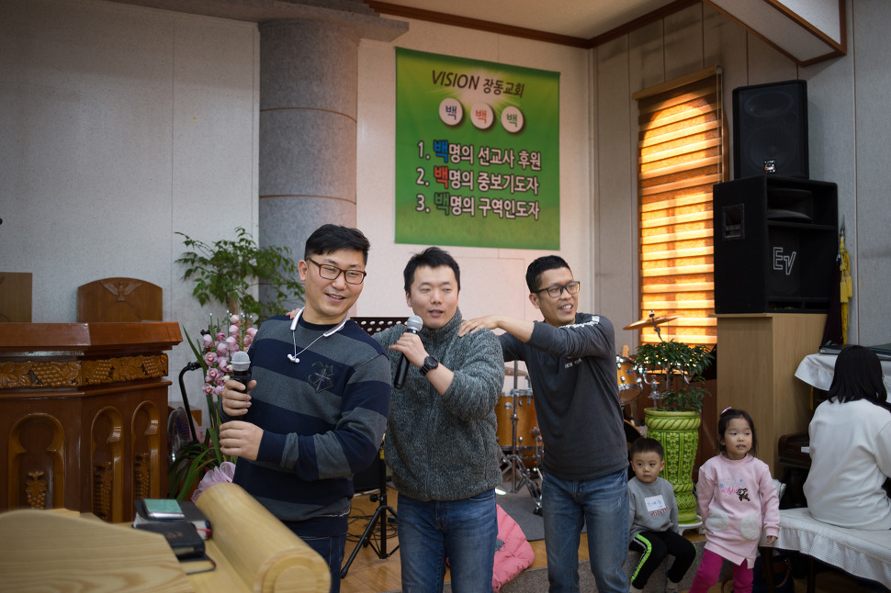
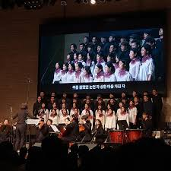
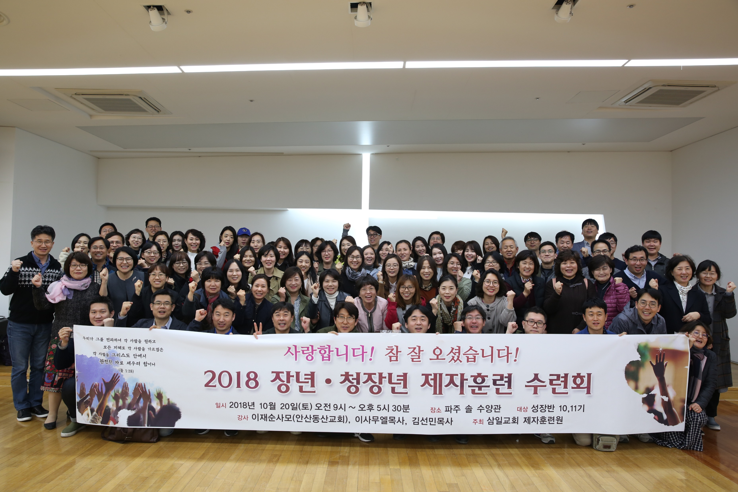
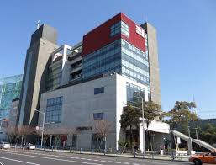
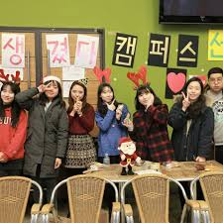
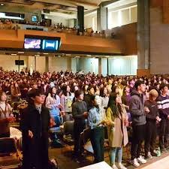
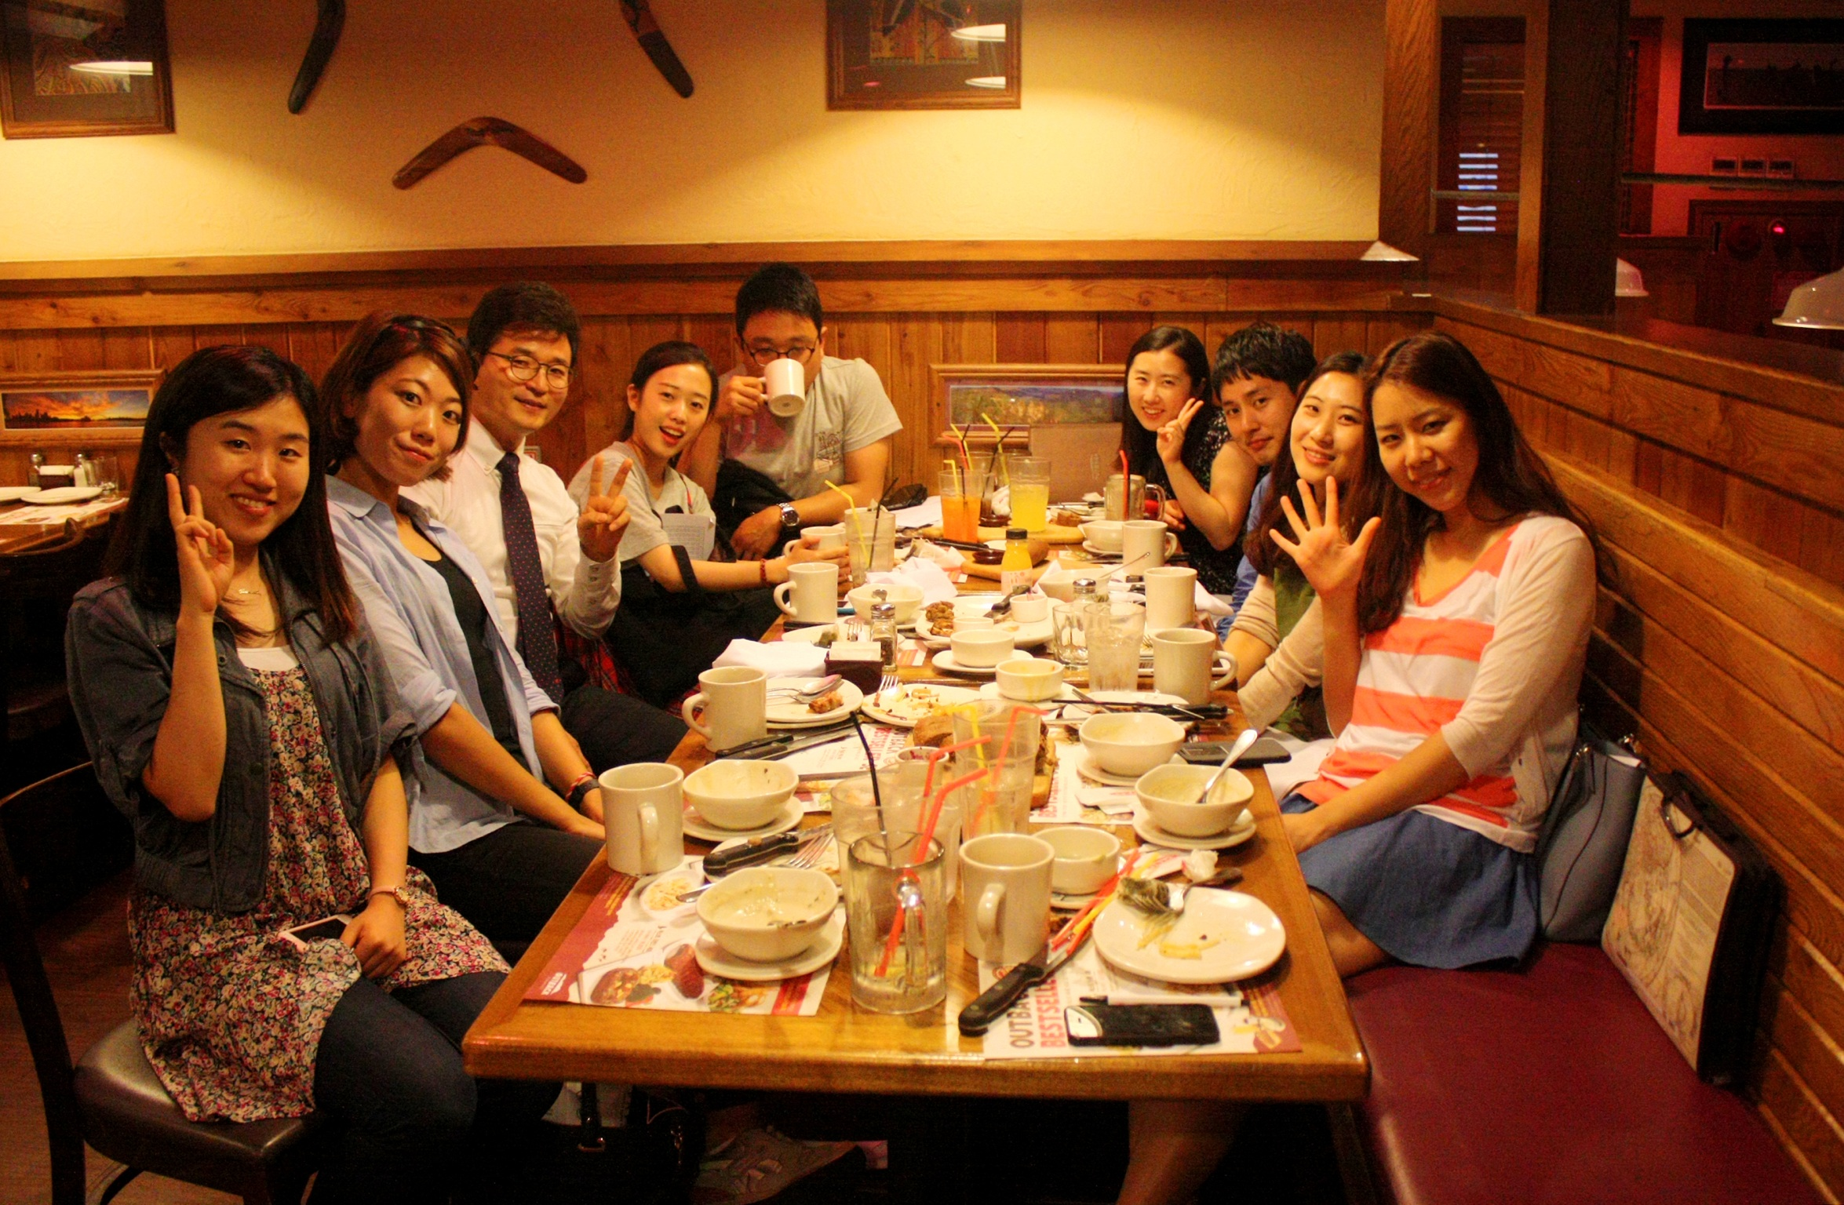
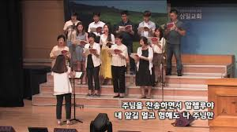

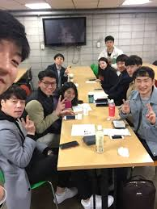
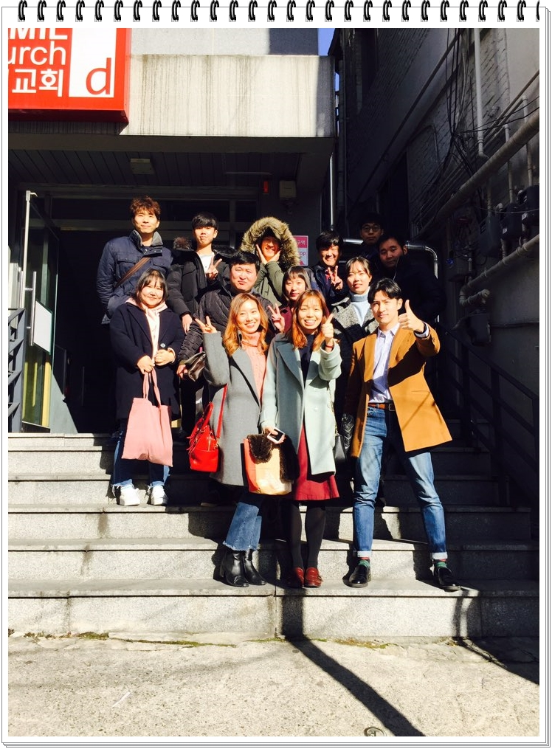
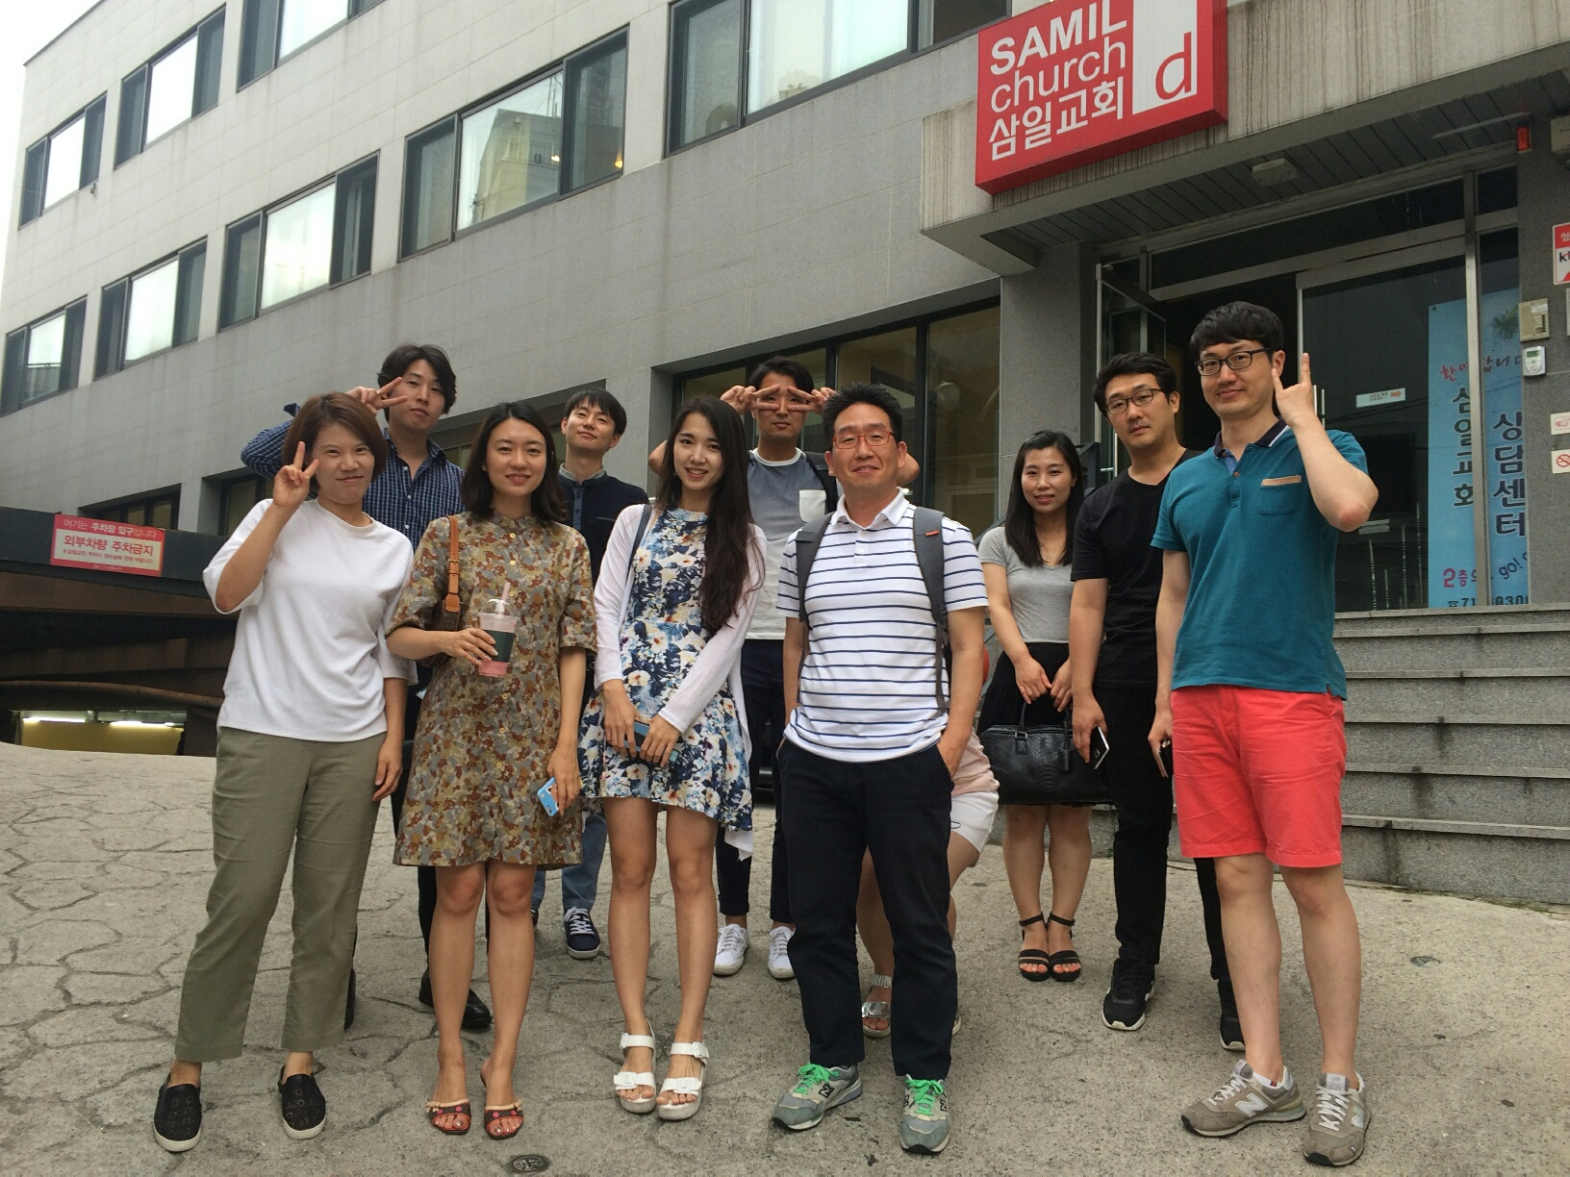
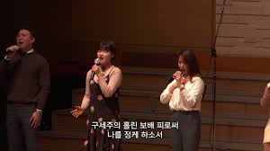
삼 일 교 회 새 가 족 교 육

Slide 2


삼일교회 새가족 교육교재
초신자반
기신자반

Slide 3
그리스도인의 삶
1주, 화평케 하시는 예수님
2주, 하나님의 감동으로 된 성경
3주, 하나님의 공동체 교회
4주, 하나님이 찾으시는 예배

Slide 4
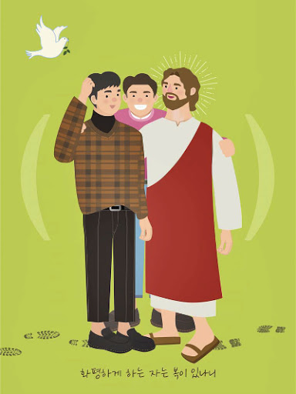
화평케 하시는 예수님
1주차 주제:

Slide 5

예수님을 당신만의 언어로 표현한다면 어떻게 고백하시겠습니까?
나에게 예수님은 이다.

Slide 6
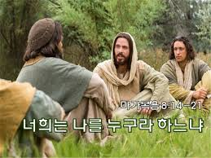
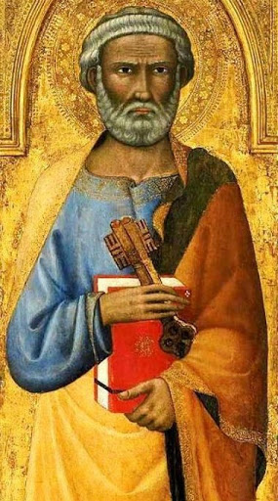
마태복음 16:13-17에는 예수님을 향한 두 부류의 고백이 나옵니다. 일반사람과 베드로의 고백은 각각 무엇이었으며, 왜 그런 고백의 차이는 생겼다고 생각하십니까?

Slide 7
예수께서 빌립보 가이사랴 지방에 이르러 제자들에게 물어 이르시되 사람들이 인자를 누구라 하느냐 이르되 더러는 세례 요한, 더러는 엘리야, 어떤 이는 예레미야나 선지자 중의 하나라 하나이다. 이르시되 너희는 나를 누구라 하느냐
시몬 베드로가 대답하여 이르되 주는 그리스도시요 살아 계신 하나님의 아들이시니이다
예수께서 대답하여 이르시되 바요나 시몬아 네가 복이 있도다. 이를 네게 알게 한 이는 혈육이 아니요 하늘에 계신 내 아버지시니라. 또 내가 네게 이르노니 너는 베드로라 내가 이 반석 위에 내 교회를 세우리니 음부의 권세가 이기지 못하리라.
내가 천국 열쇠를 네게 주리니 네가 땅에서 무엇이든지 매면 하늘에서도 매일 것이요 네가 땅에서 무엇이든지 풀면 하늘에서도 풀리리라 하시고
이에 제자들에게 경고하사 자기가 그리스도인 것을 아무에게도 이르지 말라 하시니라.
(마태복음 16:13-17)
주는 그리스도시요 살아 계신 하나님의 아들이시니이다

Slide 8
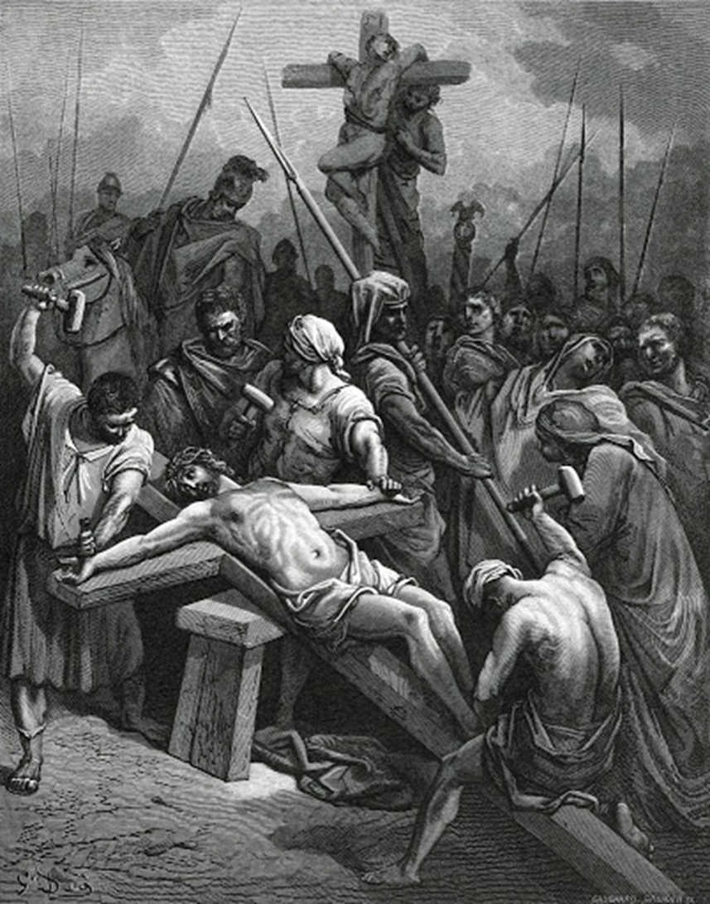
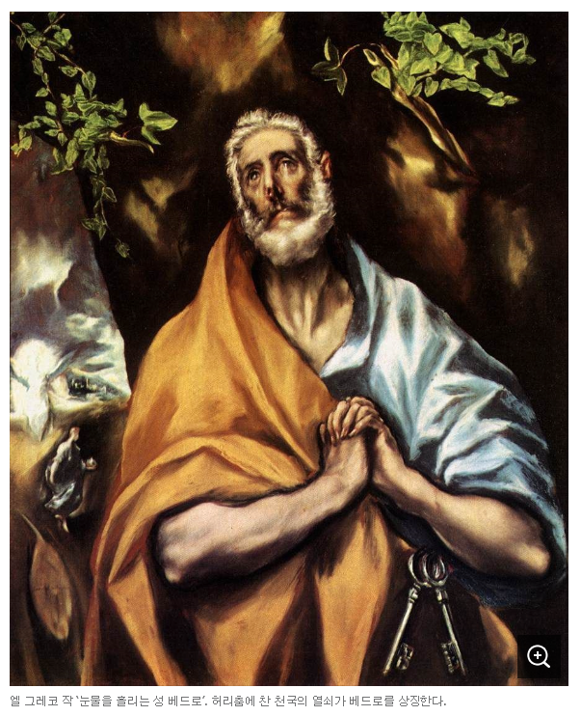
예수에 관해 아는 사람 VS 예수를 만난 사람

Slide 9
예수님을 알지 못하는 사람의 삶은 어떠합니까?
그 때에 너희는 그리스도 밖에 있었고
이스라엘 나라 밖의 사람이라
약속의 언약들에 대하여는 외인이요
세상에서 소망이 없고 하나님도 없는 자이더니
(에베소서2장 12절)
하나님을 아는것과 하나님에 관하여 아는 것의 엄청난차이…
그리스도 없는 그리스도인의 삶의 유혹
예수 그리스도를 아는 것을 통해서만 하나님을 알수 있다.
J.J. PACKER

Slide 10
죄인된 우리가 어떻게 하나님과 가까워지게 되었습니까?
A. 예수님은 누구신가?
이제는 전에 멀리 있던 너희가
그리스도 예수 안에서
그리스도의 피로 가까워졌느니라
(에베소서 2장 13절)

Slide 11
예수님은 하나님과 우리사이에 어떤 역할을 하시나?
B. 예수님은 누구신가?
그는 우리의 화평이신지라 둘로 하나를 만드사 원수 된 것 곧 중간에 막힌 담을 자기 육체로 허시고
법조문으로 된 계명의 율법을 폐하셨으니
이는 이 둘로 자기 안에서 한 새 사람을 지어
화평하게 하시고 또 십자가로 이 둘을 한 몸으로
하나님과 화목하게 하려 하심이라
원수 된 것을 십자가로 소멸하시고
(에베소서 2장 14-15절)

Slide 12
결국 예수님이 십자가를 통해 우리에게 전해 주신 것은 무엇입니까?
C. 예수님은 누구신가?
또 오셔서 먼 데 있는 너희에게 평안을 전하시고 가까운 데 있는 자들에게 평안을 전하셨으니
(에베소서 2장 17절)

Slide 13
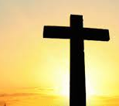


예수님이 주시고자 하는것은 …

Slide 14


Slide 16
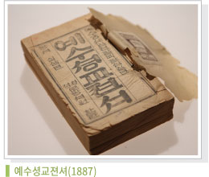
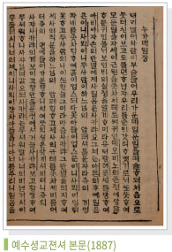
하나님의 감동으로 된 성경
2주차 주제:
(예수셩교젼셔1887)

Slide 17
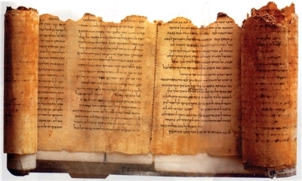

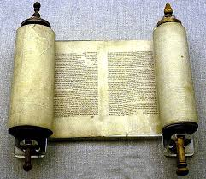
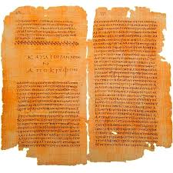
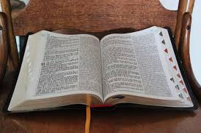
하나님께서 우리에게 성경을 주신 이유가 무엇이라고 생각하십니까?
나에게 성경은?

Slide 18
성경은 일반계시와 특별계시중 어느계시에 속할까요?
계시란 하나님께서 사람에게 하나님 자신과 하나님의 목적, 행동에 대한 하나님의 뜻을 밝히시는 방법을 말합니다.
이 땅에서 우리는 하나님의 다양한 계시를 통해 우리를 향한 하나님의 뜻을 알수 있습니다.
계시는 크게 “일반계시”와 “특별계시＂로 나뉩니다.
일반계시는 하나님의 창조사역에 근거하여 모든 인간에게 개방된 계시를 말하며,
특별계시는 일반계시와 달리 하나님의 특별한 방법으로 주도된 직접적인 계시를 말합니다.

Slide 19
성경이 말하는 전체적인 내용의 주제는 무엇입니까?
또 어려서부터 성경을 알았나니 성경은 능히 너로 하여금 그리스도 예수 안에 있는 믿음으로 말미암아 구원에 이르는 지혜가 있게 하느니라
모든 성경은 하나님의 감동으로 된 것으로 교훈과 책망과 바르게 함과 의로 교육하기에 유익하니
이는 하나님의 사람으로 온전하게 하며 모든 선한 일을 행할 능력을 갖추게 하려 함이라 (디모데후서 3장 15-17절)
너희가 성경에서 영생을 얻는 줄 생각하고 성경을 연구하거니와 이 성경이 곧 내게 대하여 증언하는 것이니라 (요한복음 5:39)

Slide 20
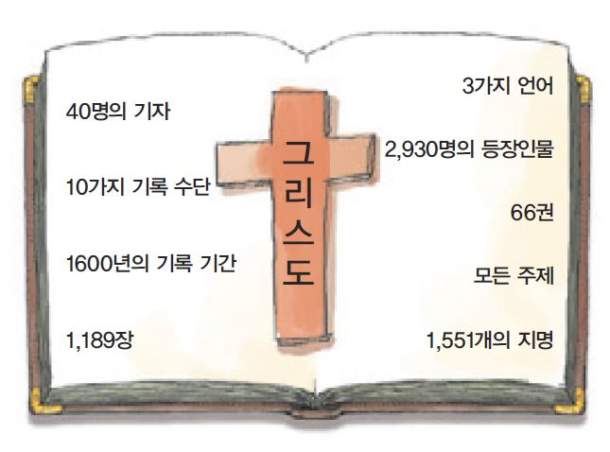
성경의 구약과 신약은 서로 어떤 연관이 있습니까?

Slide 21
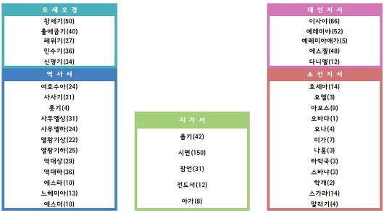

Slide 22
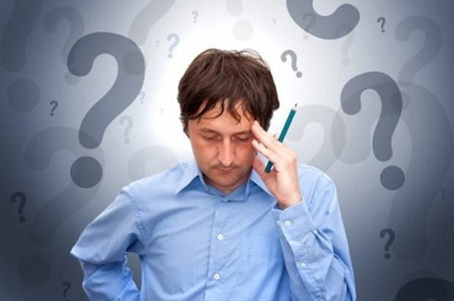
성경을 어떻게 잘 읽을수있나?

Slide 23
성경의 저자는 누구입니까?
모든 성경은 하나님의 감동으로 된 것으로
교훈과 책망과 바르게 함과 의로 교육하기에 유익하니 (디모데후서 3장 16절)
예언은 언제든지 사람의 뜻으로 낸 것이 아니요
오직 성령의 감동하심을 받은 사람들이
하나님께 받아 말한 것임이라
(베드로후서 1장21절)

Slide 24



Slide 25
말씀이 주는 유익은?
주의 말씀은 내 발에 등이요 내 길에 빛이니이다 (시편119:105)
청년이 무엇으로 그의 행실을 깨끗하게 하리이까
주의 말씀만 지킬 따름이니이다.
내가 주께 범죄하지 아니하려 하여 주의 말씀을 내 마음에 두었나이다
(시편119: 9,11)
구원의 투구와 성령의 검 곧 하나님의 말씀을 가지라 (에베소서6장17절)

Slide 26
말씀의 유익을 누리기 위해 우리는 어떤 삶을 살아야 할까요?
평생에 자기 옆에 두고 읽어 그의 하나님 여호와 경외하기를 배우며 이 율법의 모든 말과 이 규례를 지켜 행할 것이라
(신명기17:19)
이 율법책을 네 입에서 떠나지 말게 하며 주야로 그것을 묵상하여 그 안에 기록된 대로 다 지켜 행하라 그리하면 네 길이 평탄하게 될 것이며 네가 형통하리라
(여호수아 1장8절)

Slide 27
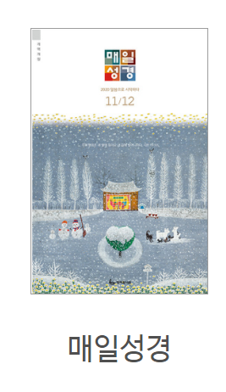
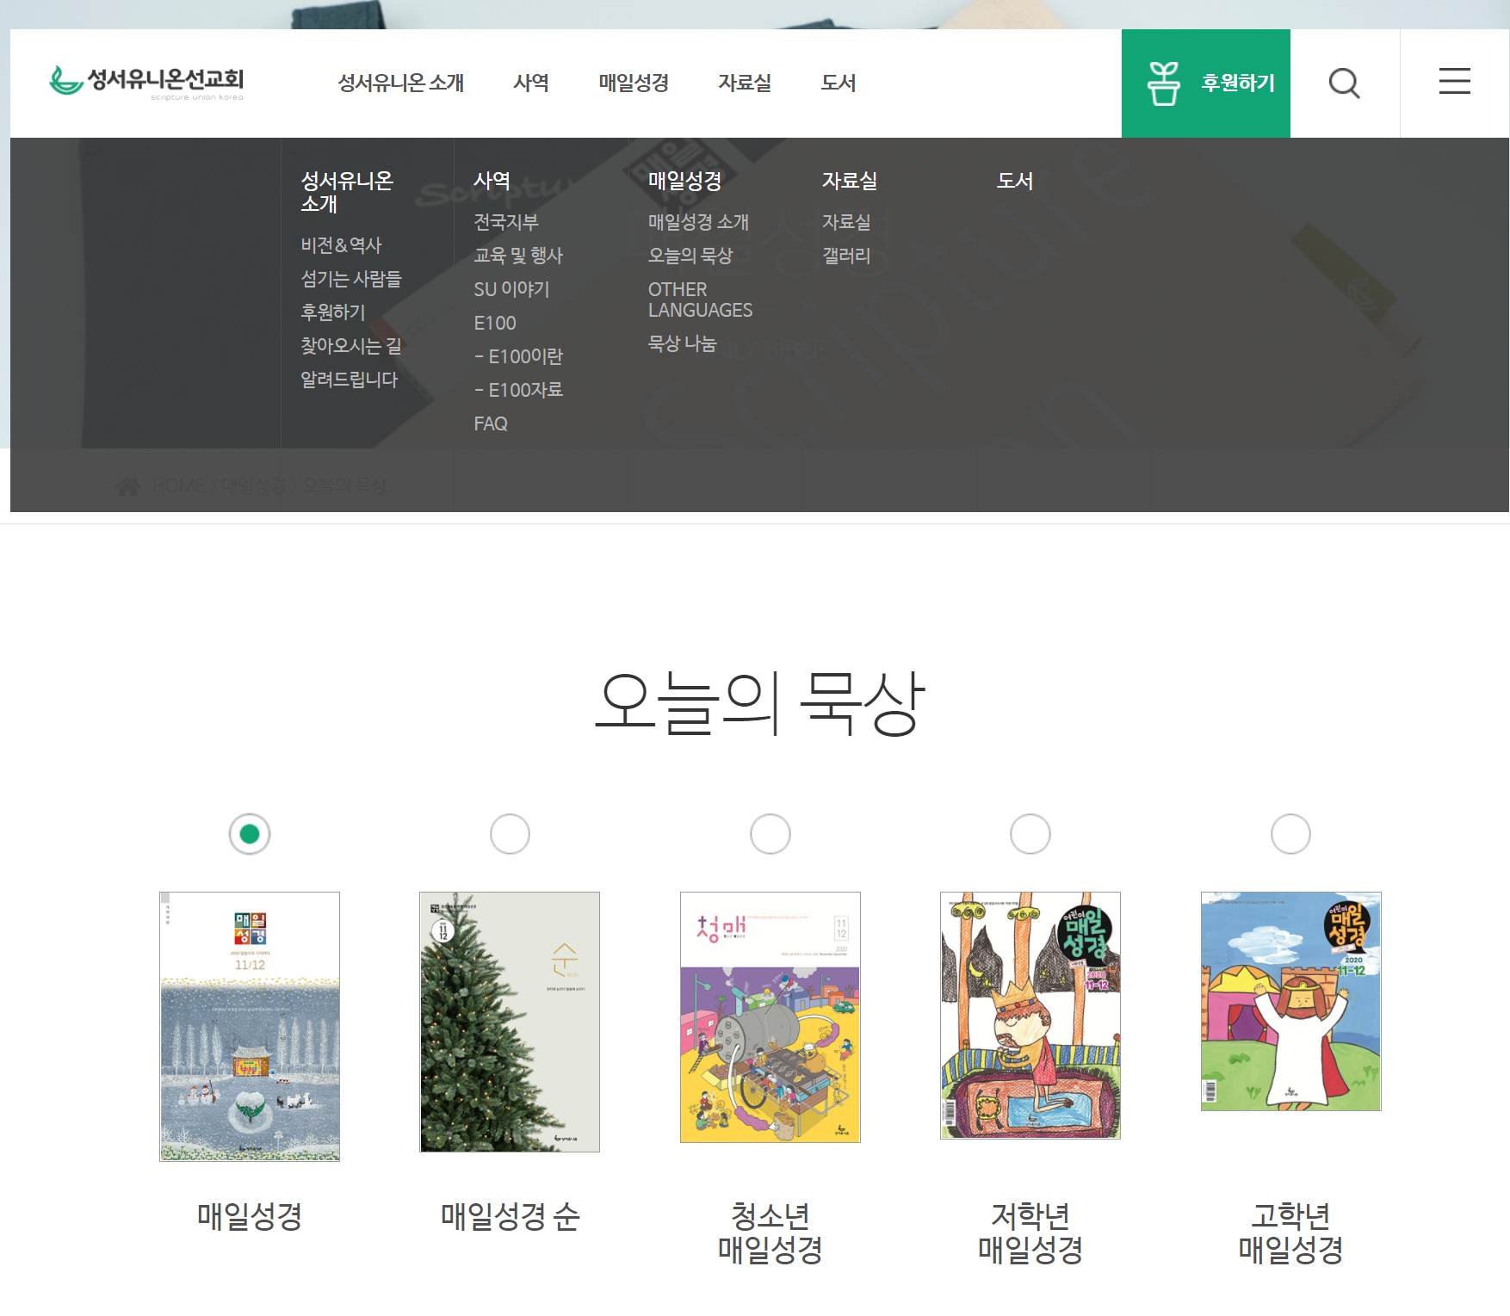
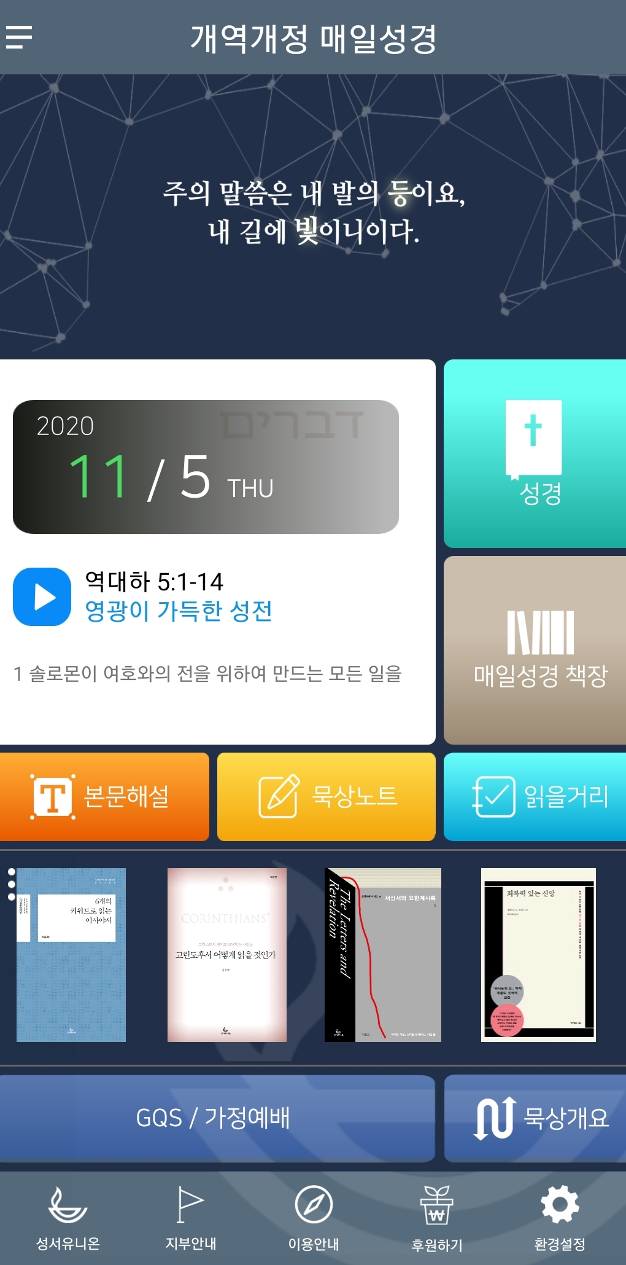
https://sum.su.or.kr:8888/bible/today

Slide 28


Slide 30
삼 일 교 회 새 가 족 교 육

Slide 31
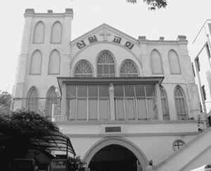
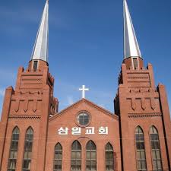
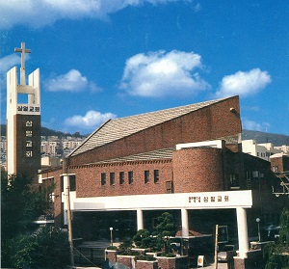
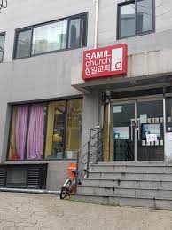
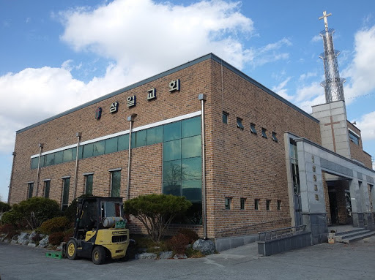
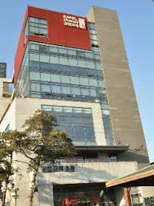
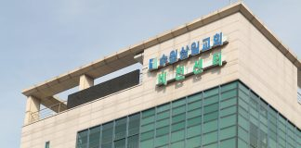
하나님의 공동체 교회
3주차 주제:

Slide 32

당신은 교회를 어떻게 정의 하시겠습니까? 또 당신이 생각하는 좋은 교회란 어떤 교회입니까?

Slide 33
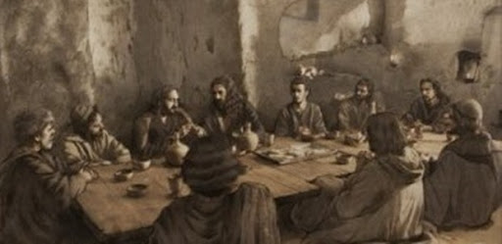
성경이 말하는 교회는 무엇일까요?
너희는 너희가 하나님의 성전인 것과 하나님의 성령이 너희 안에 계시는 것을 알지 못하느냐
누구든지 하나님의 성전을 더럽히면 하나님이 그 사람을 멸하시리라 하나님의 성전은 거룩하니 너희도 그러하니라(고린도전서3:16-17)

Slide 34
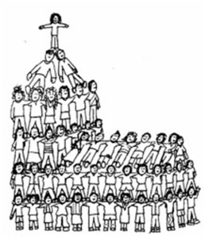
너희는 사도들과 선지자들의 터 위에 세우심을 입은 자라 그리스도 예수께서 친히 모퉁잇돌이 되셨느니라 그의 안에서 건물마다 서로 연결하여 주 안에서 성전이 되어 가고 너희도 성령 안에서 하나님이 거하실 처소가 되기 위하여 그리스도 예수 안에서 함께 지어져 가느니라 (에베소서 2:20-22)

Slide 35
사도행전 2:37-42
그들이 이 말을 듣고 마음에 찔려 베드로와 다른 사도들에게 물어 이르되 형제들아 우리가 어찌할꼬 하거늘
베드로가 이르되 너희가 회개하여 각각 예수 그리스도의 이름으로 세례를 받고 죄 사함을 받으라 그리하면 성령의 선물을 받으리니
이 약속은 너희와 너희 자녀와 모든 먼 데 사람 곧 주 우리 하나님이 얼마든지 부르시는 자들에게 하신 것이라 하고
또 여러 말로 확증하며 권하여 이르되 너희가 이 패역한 세대에서 구원을 받으라 하니
그 말을 받은 사람들은 세례를 받으매 이 날에 신도의 수가 삼천이나 더하더라
그들이 사도의 가르침을 받아 서로 교제하고 떡을 떼며 오로지 기도하기를 힘쓰니라

Slide 36
교회는 성도들, 곧 성령을 받은 사람들의 모임을 의미합니다. 어떻게 하면 성령을 선물로 받을 수 있습니까? (38절)
베드로가 이르되 너희가 회개하여
각각 예수 그리스도의 이름으로 세례를 받고
죄 사함을 받으라
그리하면 성령의 선물을 받으리니

Slide 37
당신은 자신이 성령을 받았다는 사실을 어떻게 알수 있습니까?
형제들아 신령한 것에 대하여 나는 너희가 알지 못하기를 원하지 아니하노니
너희도 알거니와 너희가 이방인으로 있을 때에 말 못하는 우상에게로 끄는 그대로 끌려 갔느니라
그러므로 내가 너희에게 알리노니 하나님의 영으로 말하는 자는 누구든지 예수를 저주할 자라 하지 아니하고 또 성령으로 아니하고는 누구든지 예수를 주시라 할 수 없느니라 (고린도전서 12장 1-3절)

Slide 38
교회가 지상에서 감당해야할 사명과 목적은 무엇입니까?
이 약속은 너희와 너희 자녀와 모든 먼 데 사람 곧 주 우리 하나님이 얼마든지 부르시는 자들에게 하신 것이라 하고
또 여러 말로 확증하며 권하여 이르되 너희가 이 패역한 세대에서 구원을 받으라 하니 그 말을 받은 사람들은 세례를 받으매 이 날에 신도의 수가 삼천이나 더하더라
그들이 사도의 가르침을 받아 서로 교제하고 떡을 떼며 오로지 기도하기를 힘쓰니라

Slide 39
삼일교회 선교일정
겨울국내선교
통영,목포,장흥
겨울해외선교
대만,일본,미얀마
캄보디아,쿠바
수도권선교,
의료선교, 군선교,
수도권선교, 군선교
1학기 캠퍼스선교
학원선교(고교)
여름국내선교
제주,영동,영덕울진
여름해외선교
대만,일본,
미얀마,몽골
농어촌선교,
수도권선교
2학기 캠퍼스선교

Slide 40



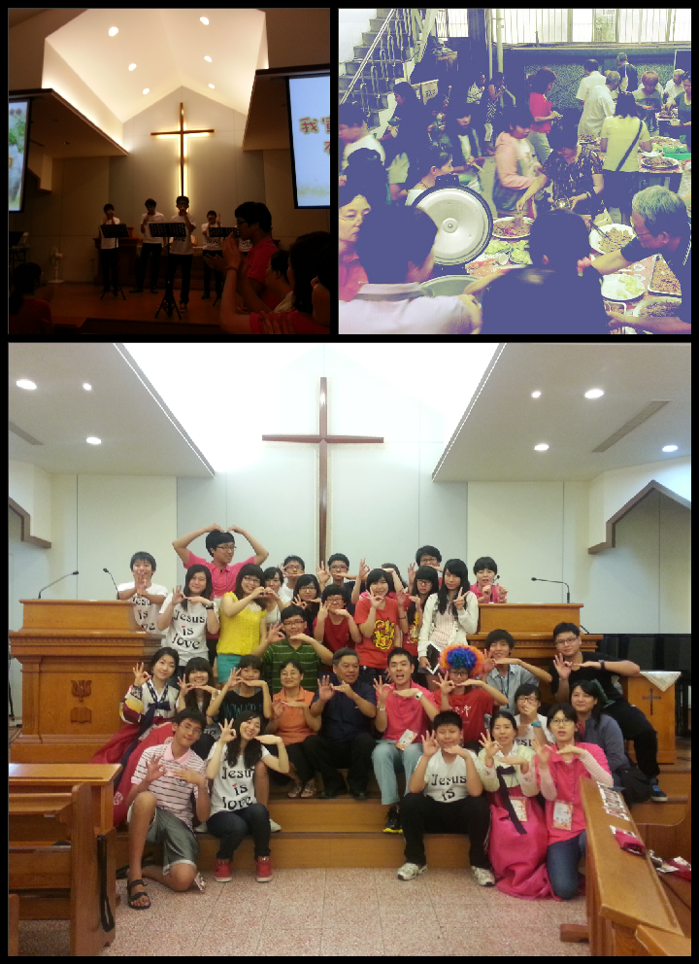
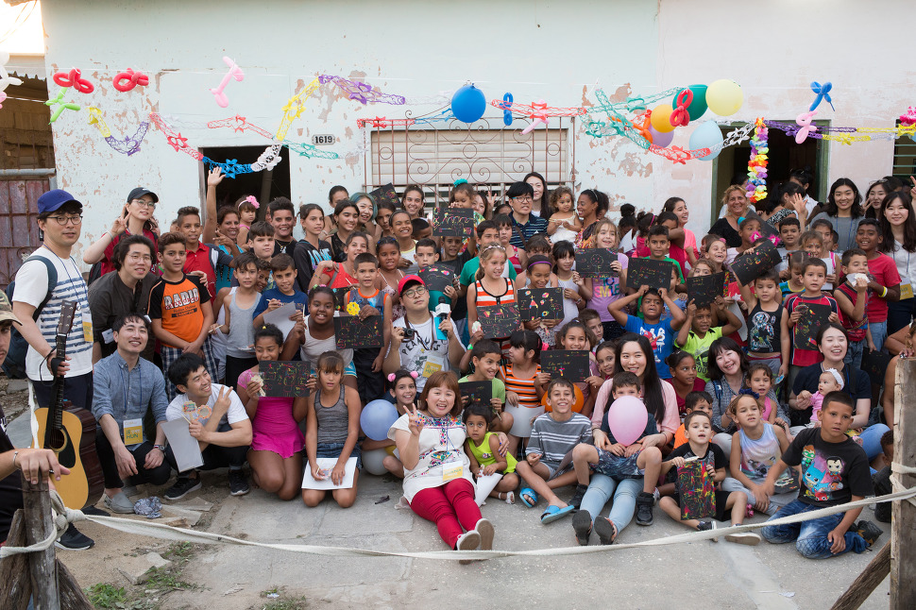
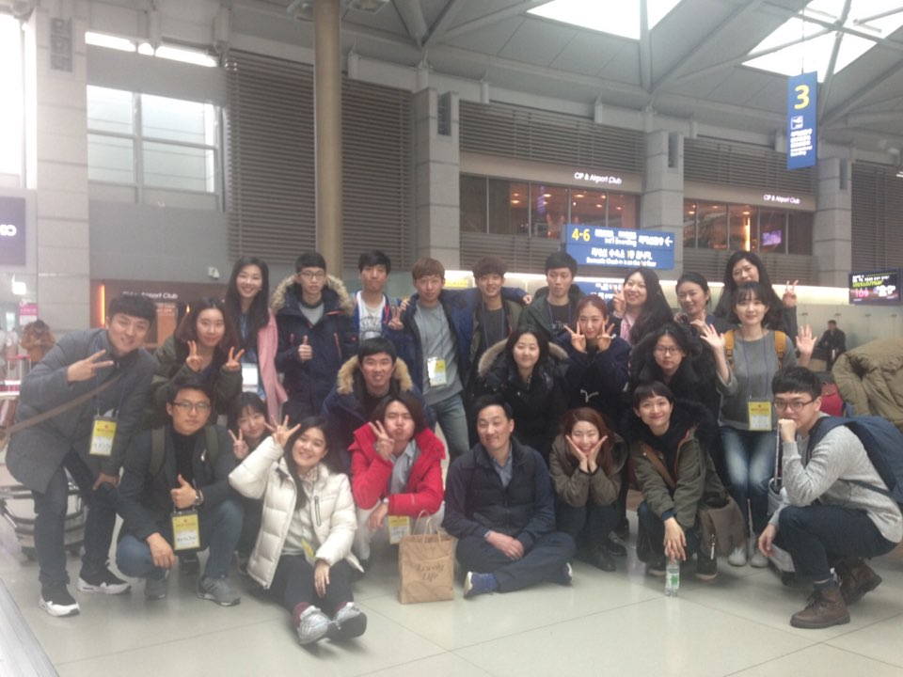
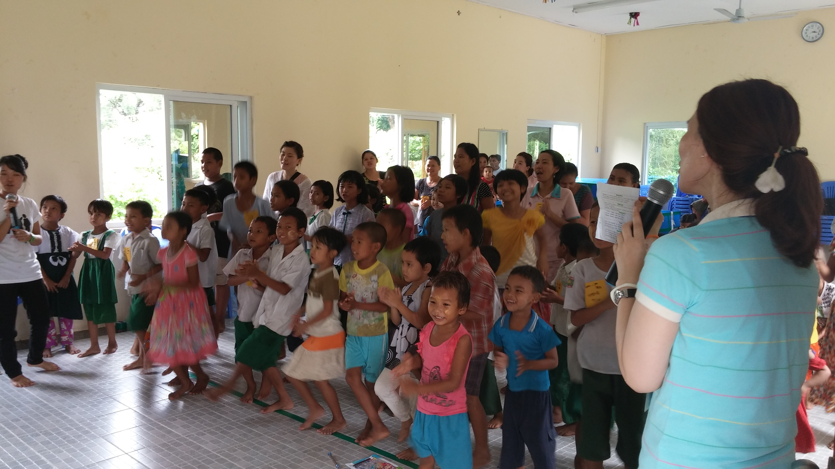

Slide 41
베드로가 설교한후 세례를 받은 사람은 몇 명이나 됩니까? 이 숫자가 오늘날 우리에게 주는 도전은 무엇입니까?
말씀을 들은 사람 중에 믿는 자가 많으니
남자의 수가 약 오천이나 되었더라
(사도행전 4장4절)

Slide 42





교회의 중요한 역할에는 어떤것들이 있습니까?
그들이 사도의 가르침을 받아
서로 교제하고
떡을 떼며
오로지 기도하기를 힘쓰니라

Slide 43



하나님이 찾으시는 예배
4주차 주제:

Slide 44

당신이 지금까지 드려본 예배중 가장 기억에 남는 예배는 어떤 예배였는지 예배를 통한 은혜의 경험을 나누어봅시다.

Slide 45

예배의 본질적 의미는 무엇이라고 생각하십니까? 예배를 뜻하는 영어단어를 통해 그 의미를 생각해봅시다.
Worship :
Service :

Slide 46

최초의 제사

Slide 47


Slide 48

사마리아 여인에게 오신 예수님
우리 조상들은 이 산에서 예배하였는데 당신들의 말은 예배할 곳이 예루살렘에 있다 하더이다
예수께서 이르시되 여자여 내 말을 믿으라 이 산에서도 말고 예루살렘에서도 말고 너희가 아버지께 예배할 때가 이르리라
너희는 알지 못하는 것을 예배하고 우리는 아는 것을 예배하노니 이는 구원이 유대인에게서 남이라
아버지께 참되게 예배하는 자들은 영과 진리로 예배할 때가 오나니 곧 이 때라 아버지께서는 자기에게 이렇게 예배하는 자들을 찾으시느니라
하나님은 영이시니 예배하는 자가 영과 진리로 예배할지니라
(요한복음 4:20-24)

Slide 49
예배에 대한 사마리아 여인의 관심사는 무엇입니까?
우리 조상들은 이 산에서 예배하였는데
당신들의 말은
예배할 곳이 예루살렘에 있다 하더이다

Slide 50
예배에 대한 사마리아 여인의 관심에 대해 예수님은 무슨 말씀을 하십니까?
예수께서 이르시되 여자여 내 말을 믿으라
이 산에서도 말고 예루살렘에서도 말고
너희가 아버지께 예배할 때가 이르리라

Slide 51

하나님께서는 어떤 예배를 찾으십니까?
아버지께 참되게 예배하는 자들은
영과 진리로 예배할 때가 오나니
곧 이 때라
아버지께서는 자기에게 이렇게 예배하는 자들을 찾으시느니라

Slide 52








Slide 53
영과 진리로 예배함은 구체적으로 어떤예배를 의미할까요?
그러므로 형제들아 내가 하나님의 모든 자비하심으로 너희를 권하노니 너희 몸을 하나님이 기뻐하시는 거룩한 산 제물로 드리라 이는 너희가 드릴 영적 예배니라 (로마서12:1)
나는 인애를 원하고 제사를 원하지 아니하며 번제보다 하나님을 아는 것을 원하노라 (호세아6:6)

Slide 54
로마서 12장
그러므로 형제들아 내가 하나님의 모든 자비하심으로 너희를 권하노니 너희 몸을 하나님이 기뻐하시는 거룩한 산 제물로 드리라 이는 너희가 드릴 영적 예배니라
너희는 이 세대를 본받지 말고 오직 마음을 새롭게 함으로 변화를 받아 하나님의 선하시고 기뻐하시고 온전하신 뜻이 무엇인지 분별하도록 하라
내게 주신 은혜로 말미암아 너희 각 사람에게 말하노니 마땅히 생각할 그 이상의 생각을 품지 말고 오직 하나님께서 각 사람에게 나누어 주신 믿음의 분량대로 지혜롭게 생각하라
우리가 한 몸에 많은 지체를 가졌으나 모든 지체가 같은 기능을 가진 것이 아니니
이와 같이 우리 많은 사람이 그리스도 안에서 한 몸이 되어 서로 지체가 되었느니라
우리에게 주신 은혜대로 받은 은사가 각각 다르니 혹 예언이면 믿음의 분수대로,
혹 섬기는 일이면 섬기는 일로, 혹 가르치는 자면 가르치는 일로,
혹 위로하는 자면 위로하는 일로, 구제하는 자는 성실함으로, 다스리는 자는 부지런함으로, 긍휼을 베푸는 자는 즐거움으로 할 것이니라
사랑에는 거짓이 없나니 악을 미워하고 선에 속하라
형제를 사랑하여 서로 우애하고 존경하기를 서로 먼저 하며
부지런하여 게으르지 말고 열심을 품고 주를 섬기라
소망 중에 즐거워하며 환난 중에 참으며 기도에 항상 힘쓰며
성도들의 쓸 것을 공급하며 손 대접하기를 힘쓰라
너희를 박해하는 자를 축복하라 축복하고 저주하지 말라
즐거워하는 자들과 함께 즐거워하고 우는 자들과 함께 울라
서로 마음을 같이하며 높은 데 마음을 두지 말고 도리어 낮은 데 처하며 스스로 지혜 있는 체 하지 말라
아무에게도 악을 악으로 갚지 말고 모든 사람 앞에서 선한 일을 도모하라
할 수 있거든 너희로서는 모든 사람과 더불어 화목하라
내 사랑하는 자들아 너희가 친히 원수를 갚지 말고 하나님의 진노하심에 맡기라 기록되었으되 원수 갚는 것이 내게 있으니 내가 갚으리라고 주께서 말씀하시니라
네 원수가 주리거든 먹이고 목마르거든 마시게 하라 그리함으로 네가 숯불을 그 머리에 쌓아 놓으리라
악에게 지지 말고 선으로 악을 이기라

Slide 55

예배의 유익은 어떤것이 있는지 나눠 주세요.

